Slide 1
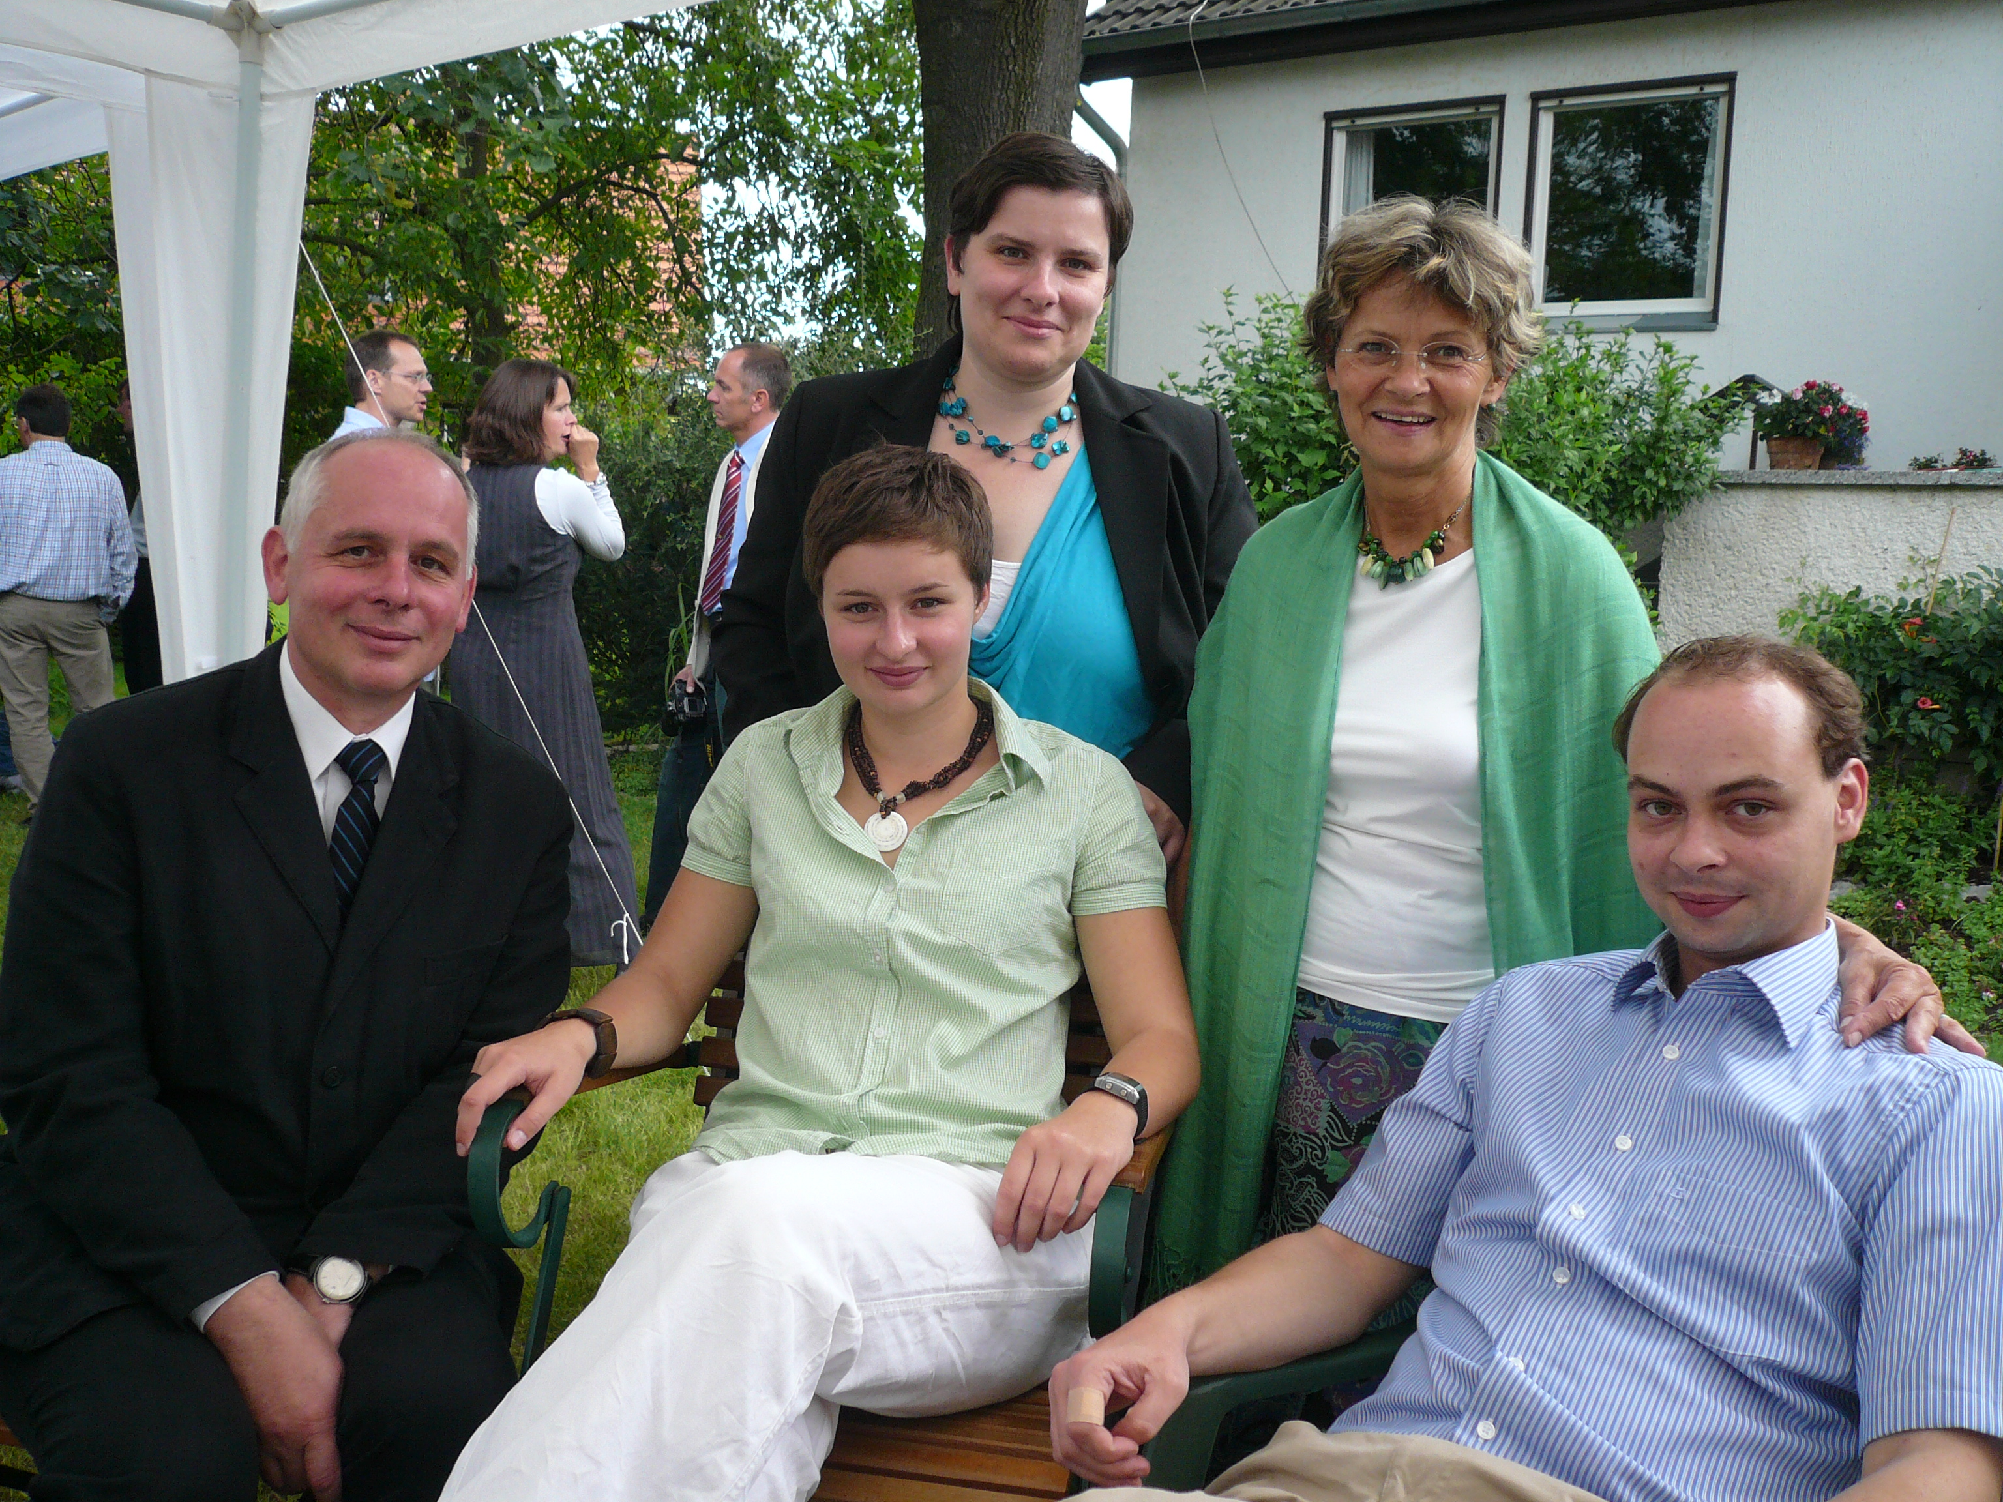
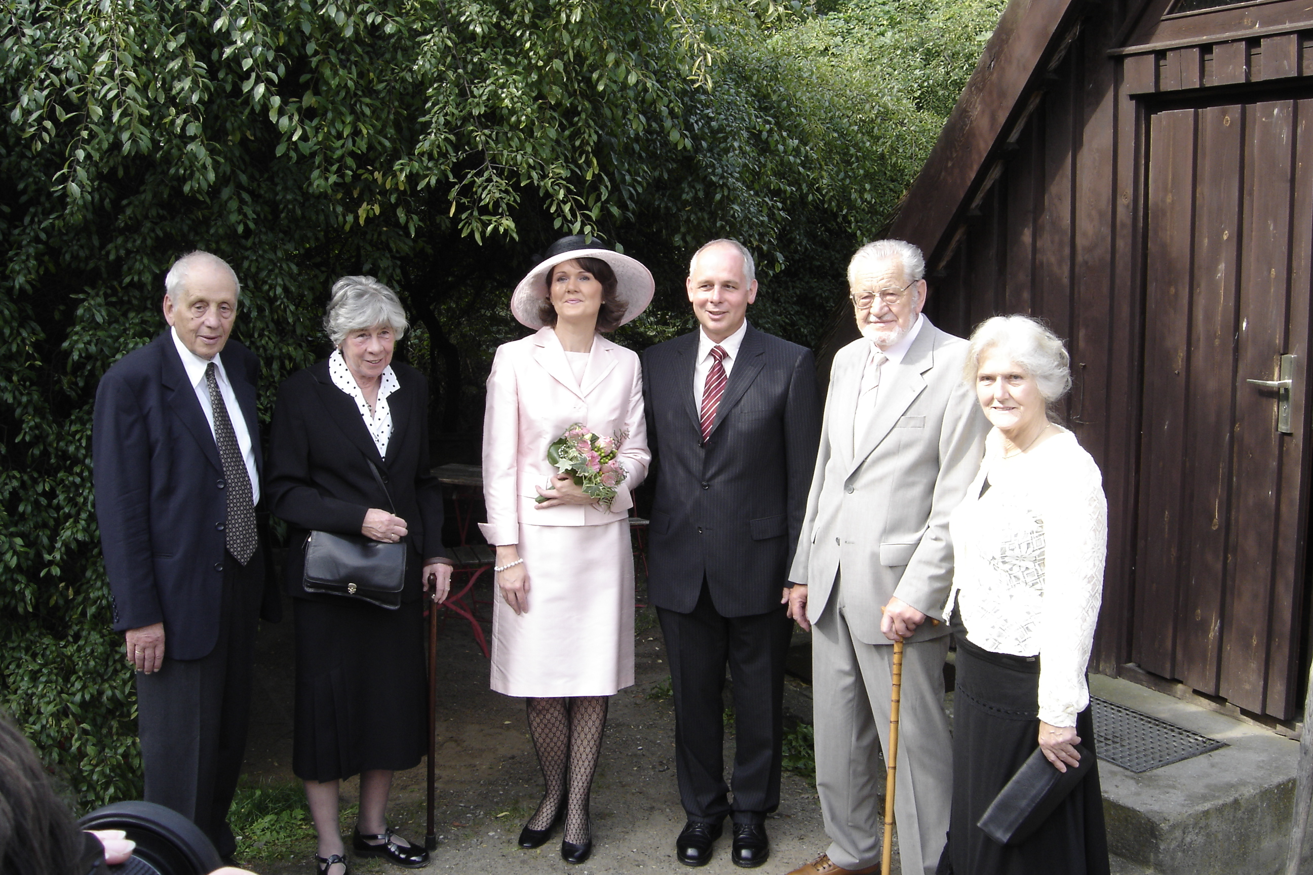
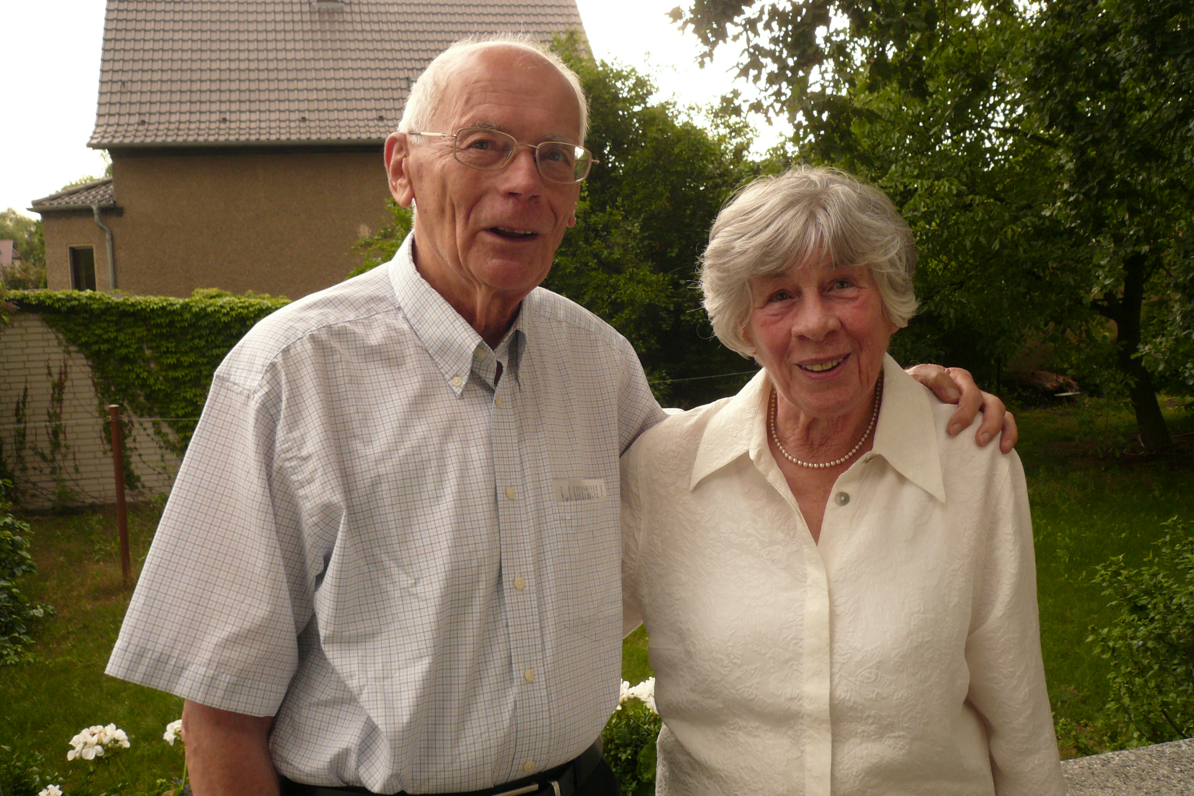
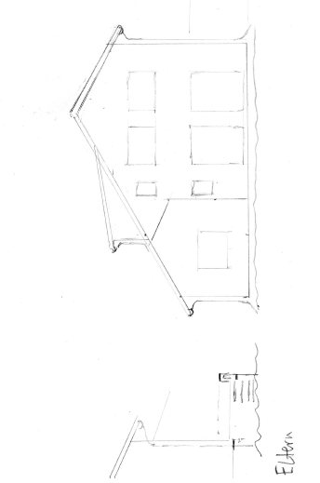
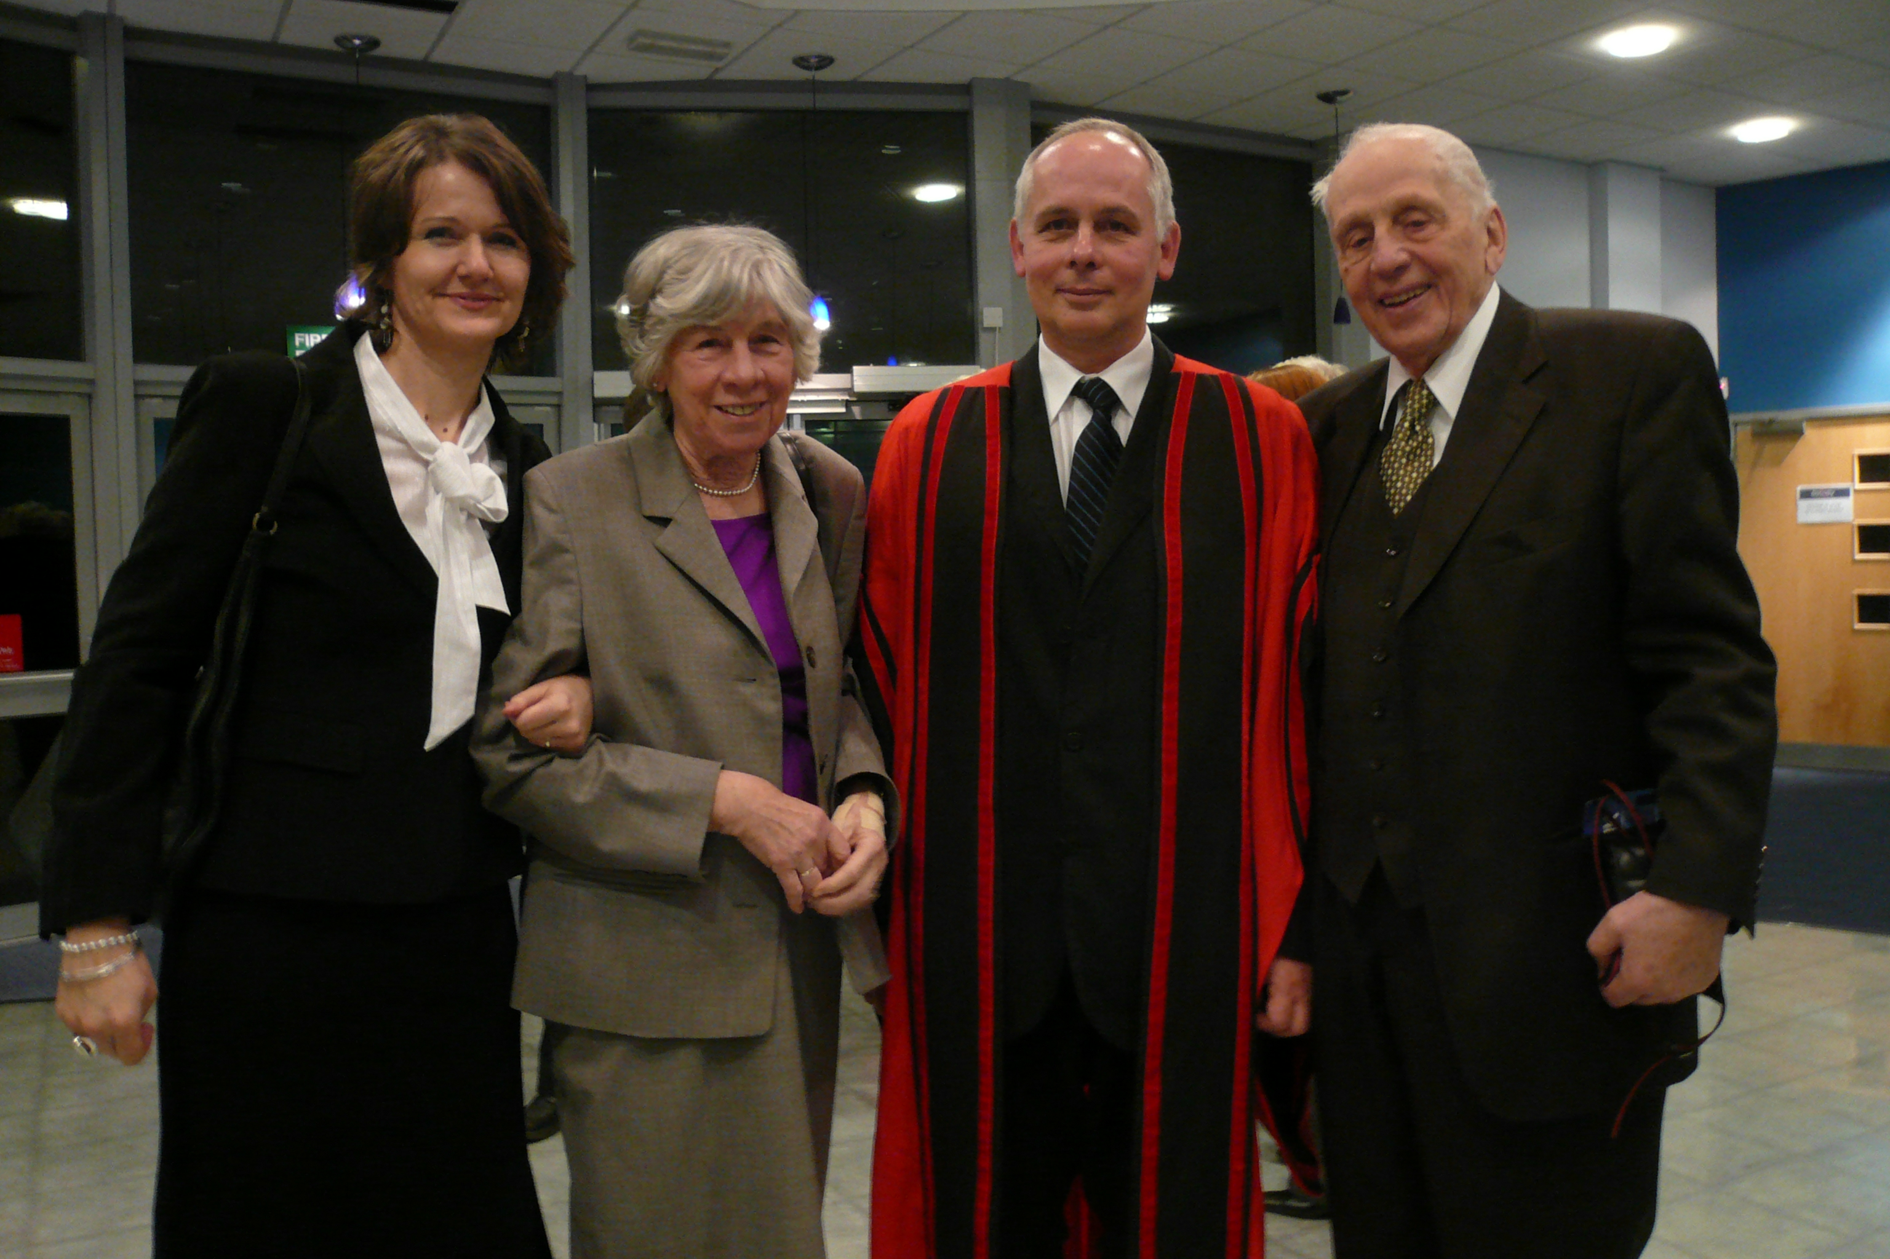
23.10.2010
Solange der Kopf klar ist, und die Beine beweglich sind, habe ich Pläne (LD). Ich finde das sehr vernünftig (AD).
Danke, Mütterlein zum 12. November 2010

